Slide 1
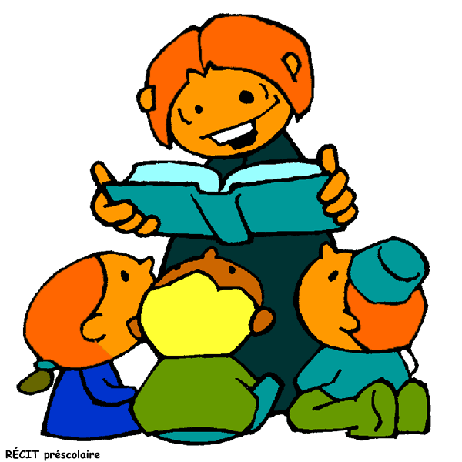
Compréhension
De
Lecture
Dossier n° 1

Slide 2



Je repère les connecteurs
Tanguy a des ennuis
« Oui, je sais, je suis en retard, Madame Réglécaillet. Je vous prie de bien
vouloir m’en excuser. En vérité, je suis tombé dans une bouche d’égouts et
j‘ai mis une bonne heure à m’en sortir. Après je suis retourné à la maison pour
me doucher. J’allais pas revenir à l’école avec un rat dans mon slip, tout
de même … »
Numérote les actions dans l’ordre où Tanguy les a faites :
Tanguy est en retard à l’école.
Tanguy est tombé dans une bouche d’égouts.
Tanguy a pris une douche.
Petit Pierre est malade
Aujourd’hui jeudi, Petit Pierre ne va pas à l’école. Quand il est rentré mardi
soir , il avait mal à la tête. Hier matin, il avait de la fièvre et sa maman l’a
emmené chez le médecin qui a dit que c’était la grippe.
Indique quel jour de la semaine a eu lieu l’action.
Petit Pierre ne va pas à l’école.
Il avait mal à la tête.
Petit Pierre ne va pas à l’école.
Il avait mal à la tête.

Slide 3
Je repère les substituts
Choisis et entoure le mot qui convient
La coccinelle est un insecte de 5 à 8 mm de long.
Il – Elles – Elle peut être de couleur rouge ou noire.
La plus commune – le plus commun – les plus communs
est rouge avec sept points noirs. Plus il – elle – elles sont
rouges, plus elles sont âgées. Il y – en – elle existe trois
mille espèces dans le monde.
Indique par un numéro de qui on parle
1
Le vieil homme
2
Les animaux
3
Les machines
Tout en haut d’une montagne, dans une cabane en bois, vivait un très vieil
homme qui s’appelait Machin.
Il était si vieux que lui-même ne connaissait pas son âge. Il avait autrefois
sauvé tous les animaux en les faisant monter dans sa grande machine
flottante. Depuis ce jour, il passait son temps à en inventer d’autres plus
grandes encore mais il ne s’en servait pas.
Colorie les mots soulignés :
en rouge = le joueur de flûte
en bleu = les rats
Les rats avaient envahi la ville de Hamelin. Le joueur de flûte les attira hors de
la ville et les noya dans le fleuve. Mais le maire de Hamelin ne voulut pas
donner la récompense promise au jeune homme. Alors, il revint, joua de la
flûte : tous les enfants de la ville le suivirent et ne revinrent jamais.

Slide 4
Je comprends les inférences
Réponds aux questions
La vitrine a volé en éclats. Les enfants se sont sauvés à toute allure. La partie
de foot est terminée.
Qu’est-ce qui a cassé la vitre ? ………………………………..
Il avait, en effet, à la place des yeux, deux gros morceaux de charbon, une
carotte en guise de nez et sa bouche était faite d’un vieux râteau. Sous le
soleil de l’après-midi, il commençait à fondre.
De qui s’agit-il ? ………………………………..
Il n’y a pas d’école ce matin : on est samedi. Mais Alphonse se réveille à la
même heure que d’habitude. Il glisse sa main sous l’oreiller, et pousse un cri
de joie : la petite souris est passée !
Qu’est-il arrivé à Alphonse ? ………………………………..
Un grand bruit claque ! Le lièvre, effrayé, détale et fuit à toute allure. Quand
le deuxième coup retentit, il sent les plombs lui frôler les oreilles.
De qui le lièvre a-t-il peur ? ………………………………..
Paul ouvre le parasol, déroule son linge, enfile son maillot de bain. Il entraîne
avec lui sa petite sœur qui a terminé son château de sable.
Où sont Paul et sa sœur ? ………………………………..
Tipou et Patapou, deux amis de longue date, voyagent de tête en tête, à la
recherche de la chevelure parfaite. Et voilà qu’ils découvrent, dans la classe,
plein de jolies têtes à chatouiller !
Qui sont Tipou et Patapou ? ………………………………..

Slide 5
Je retrouve les idées essentielles
Lis puis réponds aux questions
Le scooter de Jérémy
Depuis la rentrée, Jérémy va au lycée en scooter. Ce soir, il file à toute allure
sur le boulevard quand, brusquement, une auto blanche débouche de la
rue Paul Bert. Pour l’éviter, Jérémy donne un coup de guidon et perd
l‘équilibre. Son scooter s’affale sur la route.
Pour comprendre le texte, je dois savoir :
De qui
on parle
Où cela
se passe
Quand cela
se passe
De quoi
on parle
Complète le tableau
Texte | De qui on parle ? | Qu’est-ce qu’on en dit ?
Héros de bandes dessinées, imaginé par un dessinateur belge, Lucky Luke est un cow-boy solitaire. Il voyage à travers le Far West. |  | C’est un dessinateur C’est un cow-boy C’est un explorateur
Son fidèle compagnon, Jolly Jumper, l’accompagne partout. Ce cheval a des qualités extraordinaires : il parle, il rit, il fait des farces. |  | C’est un animal stupide C’est un chien C’est un animal intelligent
Rantanplan est un chien stupide. C’est un spécialiste des bêtises car il comprend tout de travers. |  | C’est un animal stupide C’est un spécialiste des livres C’est un animal intelligent
Lucky Luke porte toujours le même costume : chemise jaune, foulard rouge, jeans et bottes. Il tire plus vite que son ombre. |  | Il est très élégant Il est adroit au tir Il porte un costume sombre
Ses ennemis, les 4 frères Dalton, attaquent des banques. Il passe son temps à les mettre en prison. |  | Ils sont charmants Ils sont amis Ce sont des bandits

Slide 6
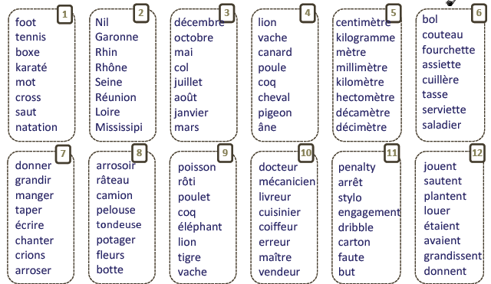
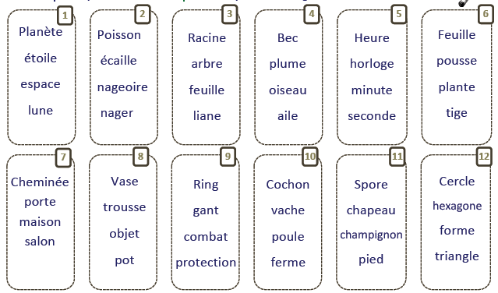
J’exerce mon vocabulaire
Trace l’intrus de chaque liste
Entoure le mot-étiquette de chaque liste

Slide 7
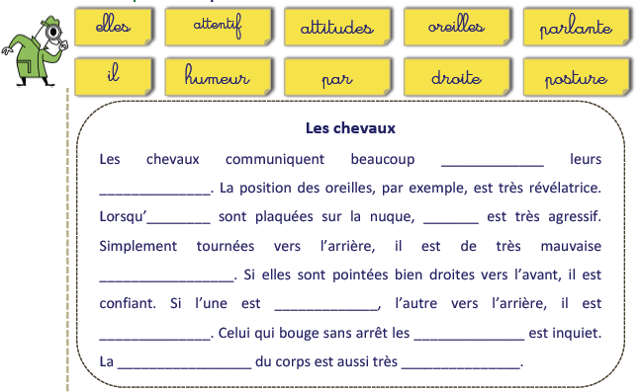
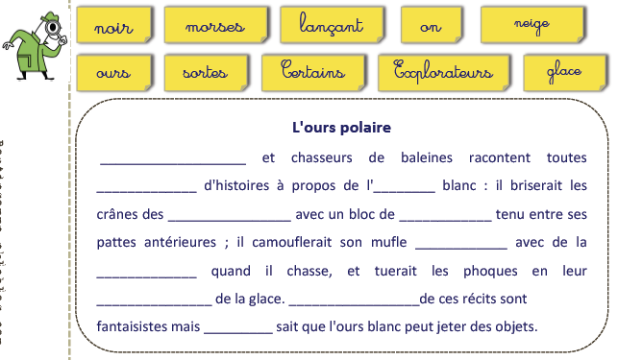
Je comprends le sens global du texte
Ecris les mots à leur place dans le texte
Ecris les mots à leur place dans le texte

